Slide 1
Українське мистецтво

Slide 2
Українське мистецтво
Живопис, розпис, малювання — вид пластичного мистецтва, створення зорових образів за допомогою фарб, нанесених на живописну основу: дошку, метал, папір, полотно, скло (вітраж), стіну (фреска), посуд тощо. Фарби наносяться на поверхню за допомогою пензля, однак можливе й використання інших засобів, як-от аерографи, ножі або губки.
Митця, що займається живописом на полотні, називають живописцем, або художником.

Slide 3
Історичний розвиток
Розвиток образотворчого мистецтва в Україні веде відлік із прадавніх часів. Знахідки археологів, зокрема, періоду трипільської та скіфської культур, вирізняються майстерною технікою виконання і засвідчують високий мистецький рівень витворів тодішніх жителів сучасної території України.

Slide 4
Українське малярство.
Церковне мистецтво
Дійшли до нас зразки мистецтва Київської Русі, яке розвивалося в загальному руслі середньовічної європейської культури і було пов'язане з церквою і християнською вірою. Провідні жанри образотворчого мистецтва Києво-Руської держави;— мозаїка, фреска, іконопис і книжкова мініатюра.
Цілий світ давньоруського мистецтва в єдиному ансамблі архітектури, живопису і декоративно-прикладного мистецтва дійшов до нас у київському Софійському соборі, який зберіг єдині в усій Європі зразки світського монументального живопису 11 століття. Окрасою собору є збережені мозаїки, які прикрашають центральну баню і головний вівтар.
Шедевром мистецтва мозаїки вважається зображення Оранти (або Богоматір Непорушна Стіна) в центральній апсиді. Мозаїка має 6 метрів заввишки. Унікальність зображення полягає в тому, що воно виконане на внутрішній поверхні апсиди Собору, і з різних точок Оранта виглядає зображеною у різних позах — стоячи, схилившись у молитві чи на колінах.

Slide 5
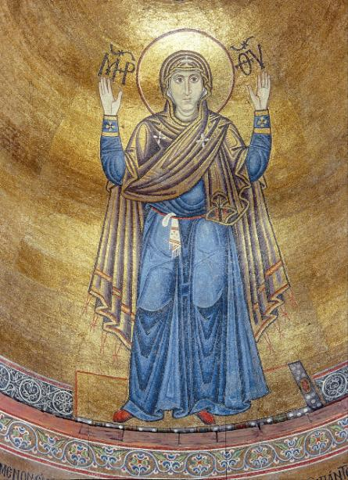
Українське малярство.
Церковне мистецтво
Богоматір Оранта (мозаїчний образ XI століття з собору Київської Софії)
Ора́нта— один із основних типів зображення Божої Матері. Оранта зображувалася з піднятими вгору руками — жест молитви.
Це один із найдавніших жестів, що звернений до Бога, і означав благання, прохання.

Slide 6
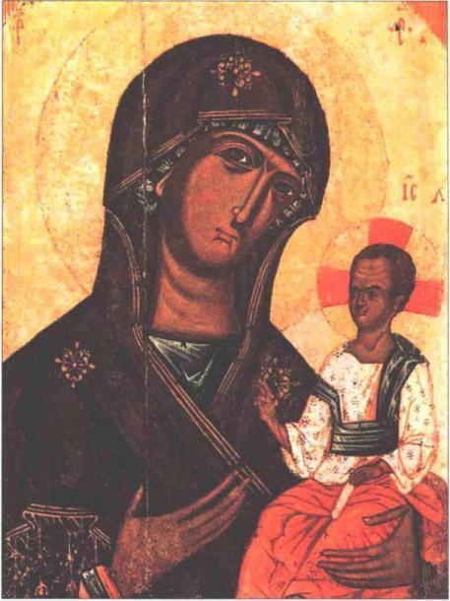
Українське малярство.
Церковне мистецтво
Волинська Богородиця, злам XIII–XIV ст.
Волинська Богородиця — старовинна ікона богородичного циклу, знайдена в Україні у Волинській області.
Екcпедиція науковців з Києва 1962 року досліджувала сакральні споруди Волинської області перед новою хвилею нищення сакральних споруд, ініційованої комуністичною владою з Кремля. В Покровській церкві міста Луцьк звернули увагу на темну ікону у вівтарі. Надто стара дошка і нашарування фарб були вказівкою на старовинність твору. Ікону придбав Київський музей українського образотворчого мистецтва (Національний художній музей України).

Slide 7
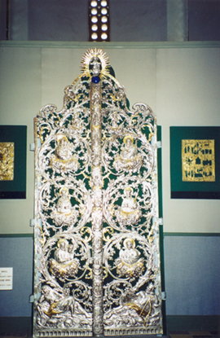
Українське малярство.
Церковне мистецтво
Золоті Царські врата, виготовлені коштом І. Мазепи, Собор Бориса й Гліба (Чернігів)
Борисоглі́бський собо́р — відома пам'ятка архітектури міста Чернігова домонгольської доби. За плануванням - триапсидний, тринефний, шестистовпний, однокупольний храм.

Slide 8
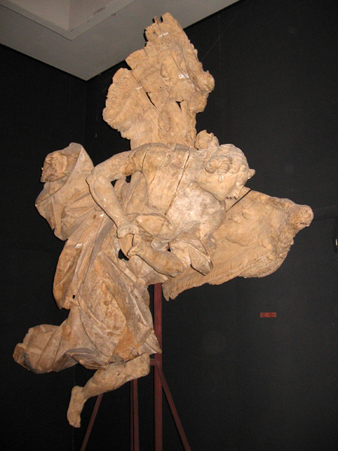
Українське малярство.
Церковне мистецтво
Ск. Пінзель, «Ангел», середина XVIII ст.

Slide 9
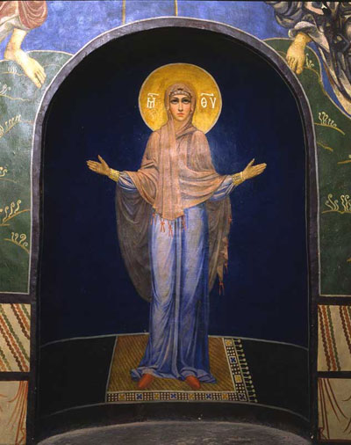
Українське малярство.
Церковне мистецтво
"Богоматір Оранта" (олія). 1884. Кирилівська церква, хори, конха молитовні, Їжакевич Іван Сидорович

Slide 10
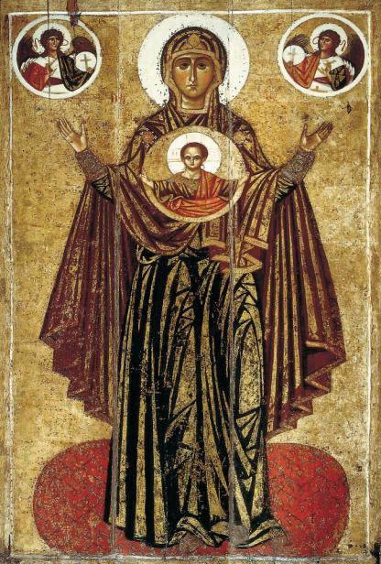
Українське малярство.
Церковне мистецтво
Оранта. Ярославль. Приблизно 1218

Slide 11
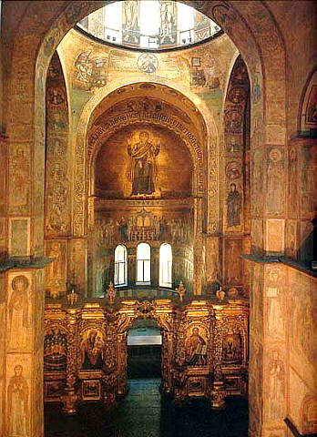
Українське малярство.
Церковне мистецтво
Софійський собор.
Собор святої Софії — Премудрості Божої, Софія Київська або Софійський собор — християнський собор у центрі Києва, пам'ятка української архітектури та монументального живопису XI—XVIII століть, одна з небагатьох уцілілих споруд часів Київської Русі. Одна з найголовніших християнських святинь Східної Європи, історичний центр Київської митрополії

Slide 12
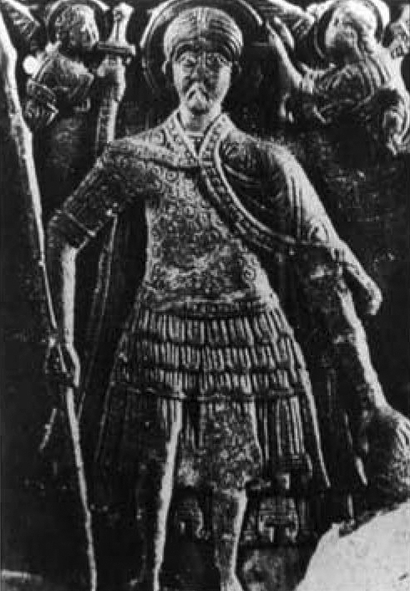
Українське малярство.
Церковне мистецтво
Кам'яна ікона святого Димитрія. Початок ХІІІ століття
На даний момент знаходиться ця ікона у Кам'янець-Подільському державному історичному музею-заповіднику

Slide 13
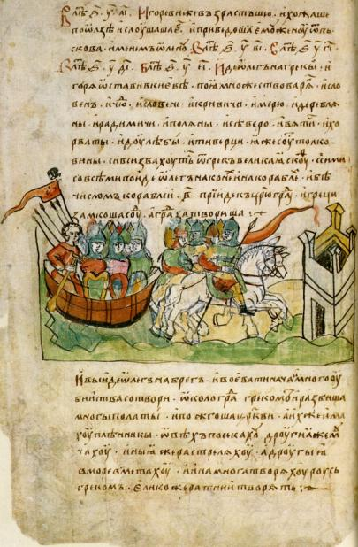
Українське малярство.
Церковне мистецтво
Повість временних літ, також По́вість мину́лих літ — літописне зведення, складене в Києві в XI — на початку XII століття Нестором та іншими літописцями. Найдавніша пам'ятка історіографії та літератури українців — віршований український епос періоду Київської Русі.

Slide 14
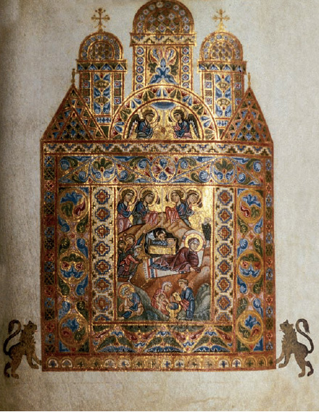
Українське малярство.
Церковне мистецтво
Сторінка з Молитовника Гертруди. 1060-ті
Ко́декс Гертру́ди (також відомий як Кодекс Егберта, Кодекс Тріра та Молитовник Гертруди) — ілюмінований рукопис, написаний в Середні віки, що зберігається в муніципальному музеї міста Чівідале, Італія.В рукописі є зображення коронування першого Короля Русі-України Св. Ярополка та його дружини Папою Римським (на гравюрі зображені Св. Петро та Ісус Христос).

Slide 15
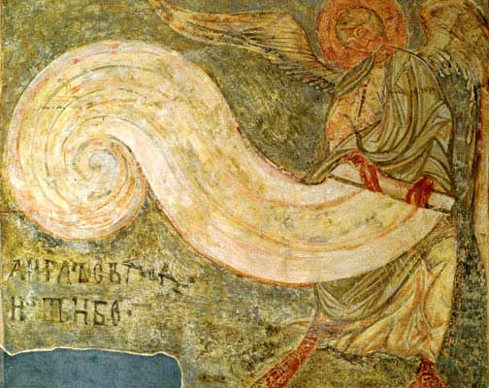
Українське малярство.
Церковне мистецтво
«Янгол, який звиває небо». Фреска ХІІ ст., Кирилівська церква

Slide 16
Українське малярство.
Світський портрет
До XVII століття головними художніми творами в Україні залишалися ікони. Перехідну роль між іконописом і світським портретним живописом займали так звані парсуни — портрети, виконані прийомами іконописної техніки. Заможні родини козацької старшини часто замовляли свої портрети.
У XVII–XVIII ст. важливу роль у розвитку національного художнього мистецтва відігравали мистецька школа при Києво-Печерській лаврі та Києво-Могилянська академія. Визначним мистецьким осередком у Харкові були «додаткові класи» при Харківському колегіумі, які фактично були справжньою академією мистецтва.
Розквіт світського портретного живопису припадає на другу половину XVIII століття. Саме тоді багато талановитої української молоді навчалося та працювало в Петербурзькій академії мистецтв. Найвідоміші художники Росії того часу Дмитро Левицький — родом з Києва, Володимир Боровиковський — із Миргорода. Українцями були творець історичного жанру російського академічного мистецтва Антон Лосенко (уродженець Глухова) та видатний скульптор доби класицизму І. Мартос з Ічні Чернігівської губернії. Відомим портретистом був також Васько Гаврило Андрійович.
Творчість Д. Левицького підняла портретне мистецтво Російськоі імперії до рівня західноєвропейських митців. Магнатська родина Воронцових вважала його за родинного майстра та добре платила за портрети його пензля. А портрети шляхетних смолянок стали унікальною серією портретів всього 18 століття, як і прижиттєвий портрет філософа Дені Дідро, що позував Левицькому в Петербурзі.

Slide 17
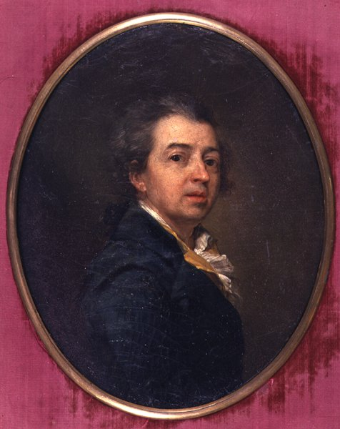
Українське малярство.
Світський портрет
Дмитро Левицький, 1735–1822, автопортрет (1783)

Slide 18
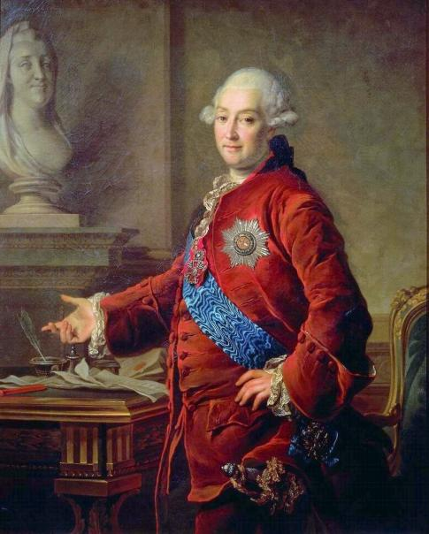
Українське мистецтво.
Живопис 18 століття
Левицький Дмитро Григорович. «Віце-канцлер Олександр Голіцин», 1772

Slide 19
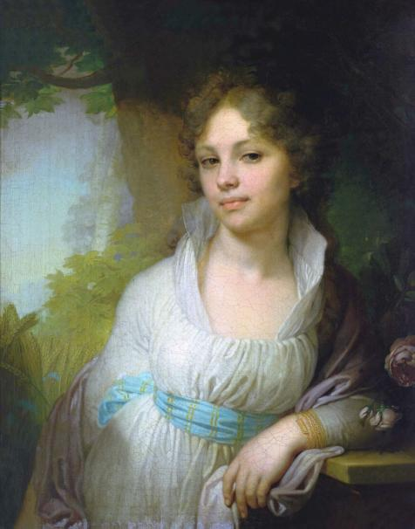
Українське мистецтво.
Живопис 18 століття
Володимир Боровиковський. Портрет Марії Лопухіної, 1797

Slide 20
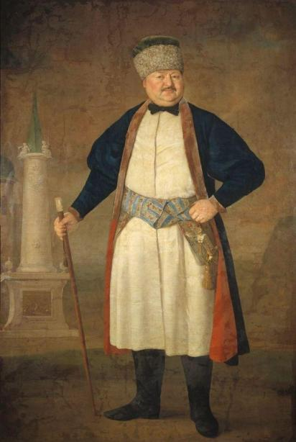
Українське мистецтво.
Живопис 18 століття
Володимир Боровиковський. Портрет полковника Павла Руденка, 1778

Slide 21
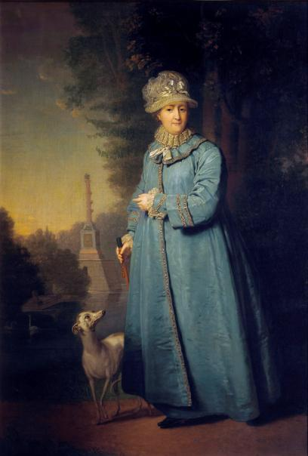
Українське мистецтво.
Живопис 18 століття
Володимир Боровиковський. Катерина II на прогулянці в Царськосельскому парку, 1794

Slide 22
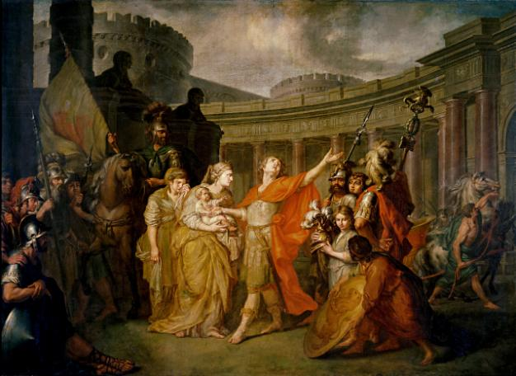
Українське мистецтво.
Живопис 18 століття
Лосенко Антон Павлович. Прощання Гектора з Андромахою (1773)

Slide 23
Українське мистецтво.
Живопис 19 століття
Хоча у XIX столітті головним центром освіти в Російській імперії і далі була Академія мистецтв у Петербурзі, багатьох художників приваблює Україна — «нова Італія», як її тоді називали.
Перехід до реалізму ініціював учень Боровиковського, українець з грецьким корінням з Ніжина Олекса Венеціанов (1779–1847). Він мав у своїй майстерні у Петербурзькій академії мистецтв значну групу учнів. Але авторитет та блискуча художня манера Карла Брюллова вразила учнів Венеціанова більше й вони перейшли до модного метра.
Серед учнів Брюллова були й останні українські майстри класичного малярства — Іван Сошенко, Тарас Шевченко, Дмитро Безперчий та ін. Тарас Шевченко, геній українського слова, був за фахом художник. Його творчість охопила декілька галузей малярства: портретну, жанрову, пейзажну, релігійну.
Як представник останньої доби класицизму (часи Бідермайєр), Шевченко уникав великих академічних полотен, а його творчість найкраще виявлялася у невеликих інтимних речах. Правда, він не уникав і більших образів олійними фарбами (наприклад, «Катерина»), особливу ж малярську славу йому здобули портрети — елегантні жіночі, індивідуальні чоловічі. У романтичних картинах «Селянська родина», «Циганка-ворожка» та інших уже помітний відхід від чистого академізму. Різнобічний талант митця відбився і в художній графіці (серія «Мальовнича Україна» тощо). 1860 року Тарасові Шевченку надали звання академіка гравюри Петербурзької академії мистецтв. На жаль, заслання та заборона малювати перешкодили розкритися в повній мірі його живописному таланту.

Slide 24
Українське мистецтво.
Живопис 19 століття
Інший представник класицизму, російський художник Василь Тропінін говорив, що Україна замінила йому Академію. Він багато років жив і працював на Поділлі і присвятив українській темі чимало портретів: «Дівчина з Поділля», «Хлопчик із сокирою», «Весілля в селі Кукавці», «Українець», «Портрет подільського селянина».
Тісно пов'язаною з Україною була доля художника-мариніста Івана Айвазовського, який значну частину життя провів у рідній Феодосії і заповів цьому місту свою картинну галерею. Українська тема звучить у його роботах «Очерети на Дніпрі поблизу містечка Алешки» та унікальній для художника жанровій картині «Весілля на Україні».
Новаторською для пейзажу стала творчість Архипа Куїнджі, який народився поблизу Маріуполя. Перша ж виставлена ним картина — «Ніч на Дніпрі» — стала сенсацією в Петербурзі. Художник володів неймовірним талантом писати краєвиди та гру світла на хмарах, деревах, скелях.
Головна тенденція образотворчого мистецтва другої половини 19 століття — рух до реалізму — головна тенденція творчих зусиль членів Товариства пересувних художніх виставок. Найзнаменитіший живописний портрет Тараса Шевченка написано ініціатором створення та ідейним керівником товариства передвижників українцем з Острогорського на Слобожанщині Іваном Крамським. Багато видатних художників-передвижників були також родом з України: Олександр Литовченко (з Кременчука), Микола Ярошенко (з Полтави), а Микола Ге довгі роки жив на хуторі поблизу Харкова.
Родом з-під Чугуєва був художник-реаліст Ілля Рєпін. Навіть після від'їзду до Росії, сумував за Батьківщиною та повертався до неї. Він часто гостював у маєтку «Качанівка» українських меценатів поміщиків Тарновських. В їх родинній садибі «Качанівці» Рєпін створив перші етюди до знаменитої картини «Запорожці пишуть листа турецькому султану». Таким чином, в його творчості та житті Україна посідала значне місце.

Slide 25
Українське мистецтво.
Живопис 19 століття
Видатним майстром побутового жанру був Микола Пимоненко. Більшість його робіт, написаних на теми селянського життя, відрізняються щирістю, емоційністю, високою живописною майстерністю: «Святочні ворожіння», «Весілля в Київській губернії», «Проводи рекрутів», «Свати», «Жнива», «По воду», «Ярмарок», інші. Пимоненко — автор близько 715 картин і малюнків. Він один з перших у вітчизняному малярстві поєднав побутовий жанр і поетичний український пейзаж, заснував у Києві художню школу.
«Шукачем сонця» називали Володимира Орловського, одного з засновників нового українського реалістичного пейзажу. Найкращим українським портретистом кінця 19 — початку 20 століть вважається Олександр Мурашко — учень Іллі Рєпіна, автор уславленої «Каруселі», «Дівчини в червоному капелюшку», «Старого вчителя», «Парижанок біля кафе».
Поєднання мистецтва з усвідомленням національної ідеї вперше відбувається в творчості Сергія Васильківського. Свою майстерність він повністю віддає Україні: пише пейзажі Подніпров'я, Поділля, Слобожанщини, архітектурні пам'ятники, жанрові картини, історичні полотна (зокрема «Козаки в степу», «Козача левада», портрет Тараса Шевченка). Одночасно вивчає і збирає пам'ятки старовинного українського мистецтва.
1900 року Васильківський спільно з художником-баталістом Миколою Самокишем створює альбом «З української старовини», коментарі до акварелей Васильківського пише історик Дмитро Яворницький, засновник музею в Катеринославі.

Slide 26
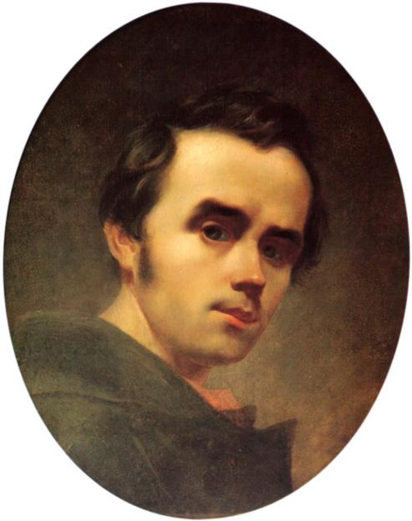
Українське мистецтво.
Живопис 19 століття
Перший автопортрет Тараса Шевченка (1814–1861), 1840

Slide 27
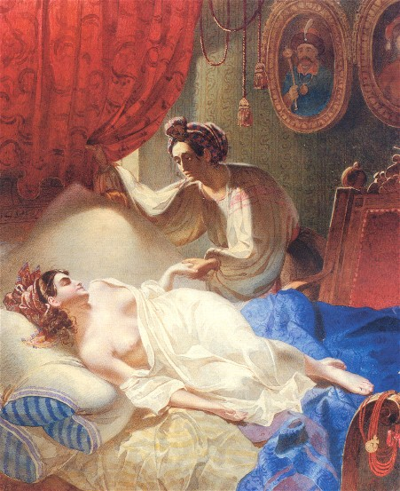
Українське мистецтво.
Живопис 19 століття
Марія (ілюстрація до поеми О. С. Пушкіна «Полтава»), 1840

Slide 28
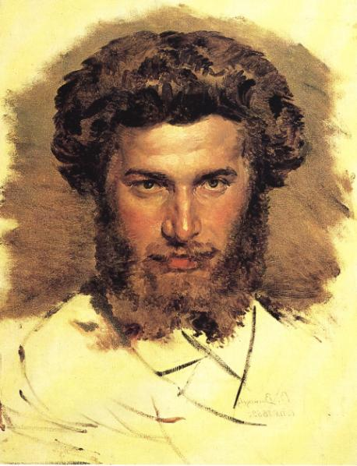
Українське мистецтво.
Живопис 19 століття
Портрет Архипа Куїнджі (1841–1910)
роботи В. М. Васнецова, 1869

Slide 29
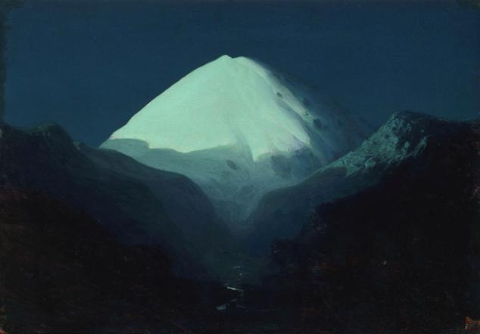
Українське мистецтво.
Живопис 19 століття
Ельбрус. Місячна ніч. Худ. Архип Куїнджі, 1890-1895 Ельбру́с — найвища вершина Кавказького хребта, розташований в системі Бічного хребта північніше Великого Кавказького хребта на кордоні республік Кабардино-Балкарія та Карачаєво-Черкесія.
Найвища вершина Російської Федерації. Оскільки кордон між Європою та Азією неоднозначний, нерідко Ельбрус називають також найвищою європейською гірською вершиною, тобто зараховують її до списку «Семи вершин».

Slide 30
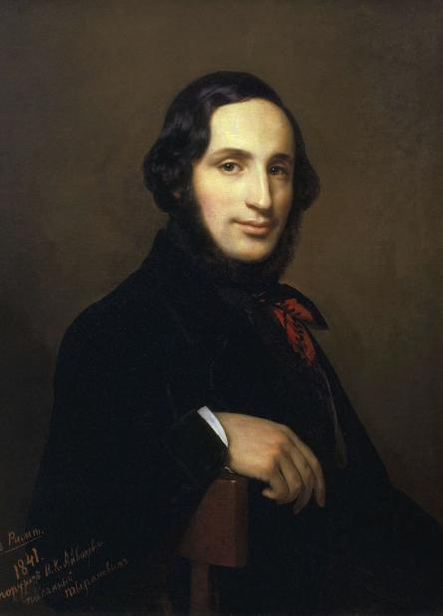
Українське мистецтво.
Живопис 19 століття
Портрет Івана Айвазовського (1817–1900) роботи Олексія Тирянова (1841)

Slide 31
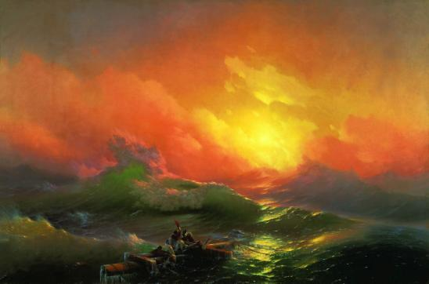
Українське мистецтво.
Живопис 19 століття
Айвазовський Іван Костянтинович. Дев'ятий вал

Slide 32
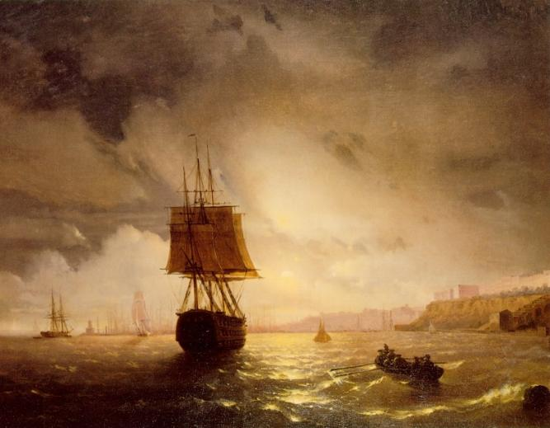
Українське мистецтво.
Живопис 19 століття
Порт Одеси на Чорному морі,
худ. І. К. Айвазовський, 1852

Slide 33
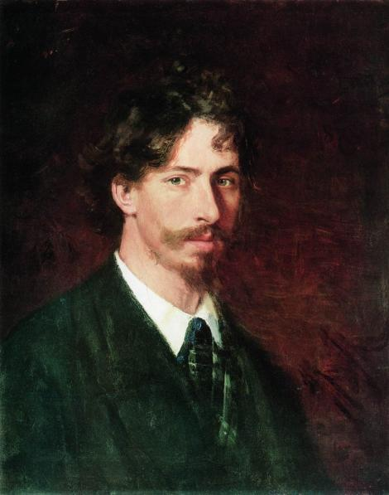
Українське мистецтво.
Живопис 19 століття
Ілля Рєпін (1844–1930), автопортрет, 1878

Slide 34
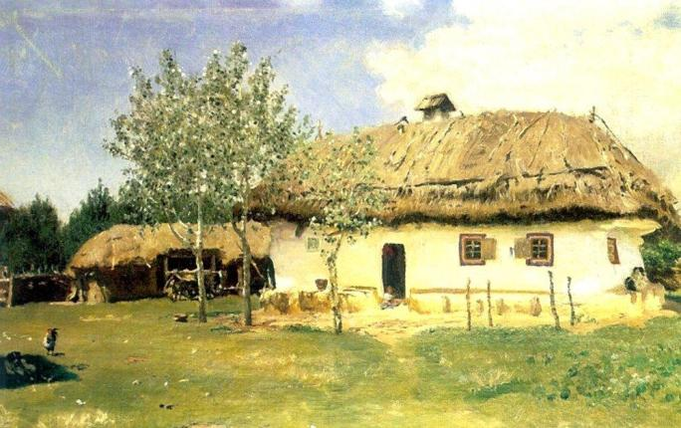
Українське мистецтво.
Живопис 19 століття
Українська хата, худ. Ілля Рєпін, 1880

Slide 35
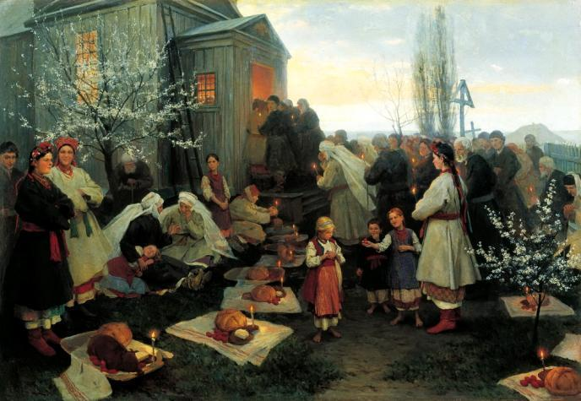
Українське мистецтво.
Живопис 19 століття
Пасха, Микола Пимоненко

Slide 36
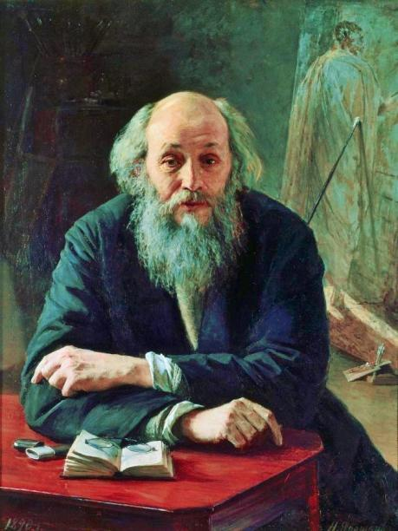
Українське мистецтво.
Живопис 19 століття
Микола Ге (1831–1894). Портрет пензля Миколи Ярошенко

Slide 37
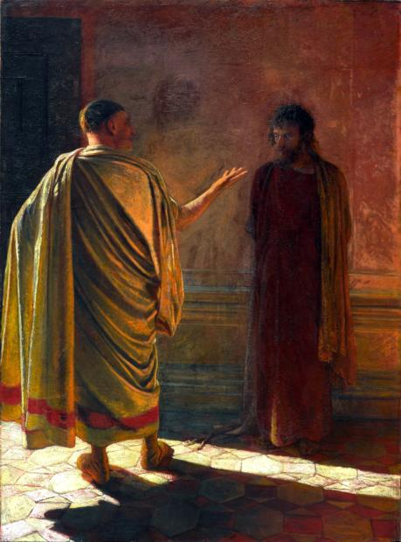
Українське мистецтво.
Живопис 19 століття
Quod Est Veritas? Христос і Понтій Пилат. Худ. Микола Ге, 1890

Slide 38
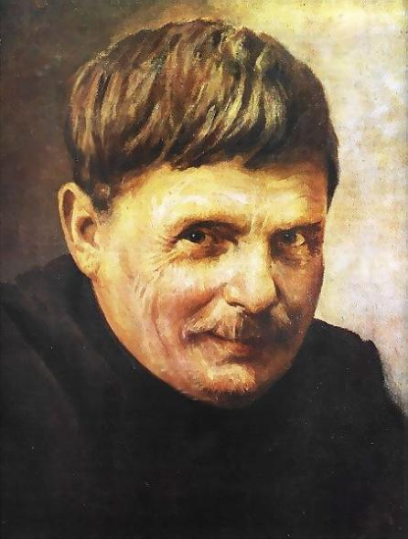
Українське мистецтво.
Живопис 19 століття
С. І. Васильківський (1854–1917). Портрет пензля М.Уварова. Полотно, олія. Близько 1917

Slide 39
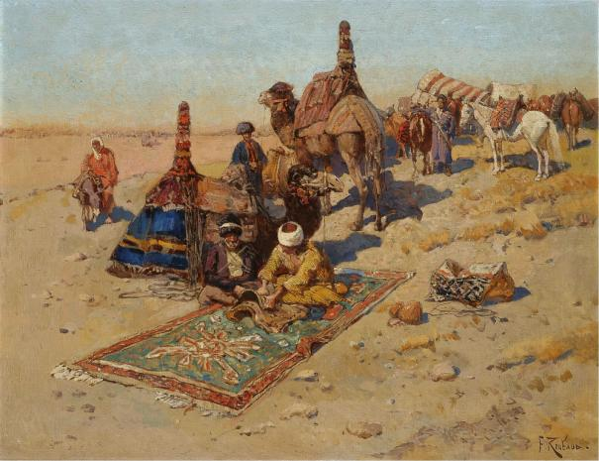
Українське мистецтво.
Живопис 19 століття
Рубо Франц Олексійович. Кавказька сцена

Slide 40
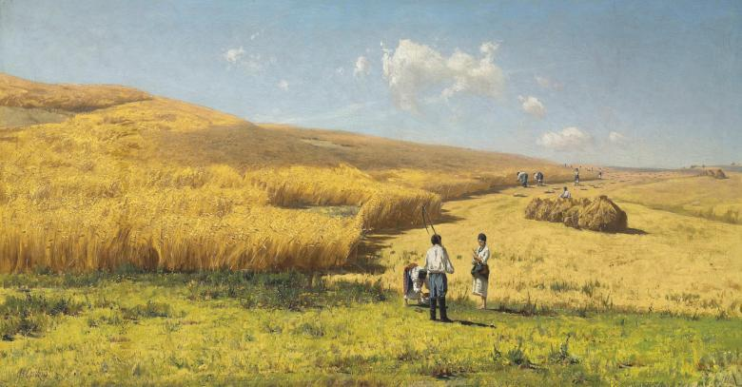
Українське мистецтво.
Живопис 19 століття
Орловський Володимир Донатович. Урожай в Україні, 1880

Slide 41
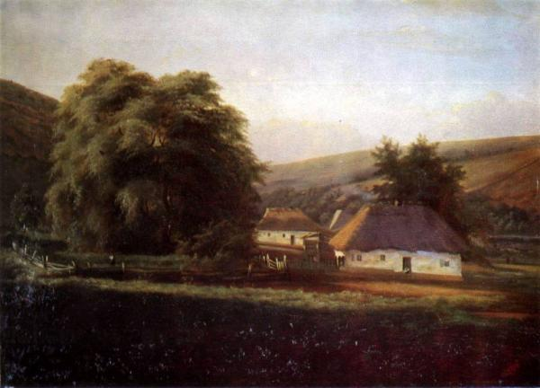
Українське мистецтво.
Живопис 19 століття
Мурашко Микола Іванович. Український краєвид. 1896

Slide 42
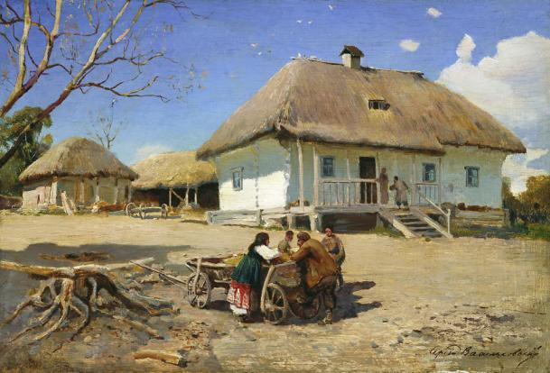
Українське мистецтво.
Живопис 19 століття
Васильківський Сергій Іванович. Козацький двір

Slide 43
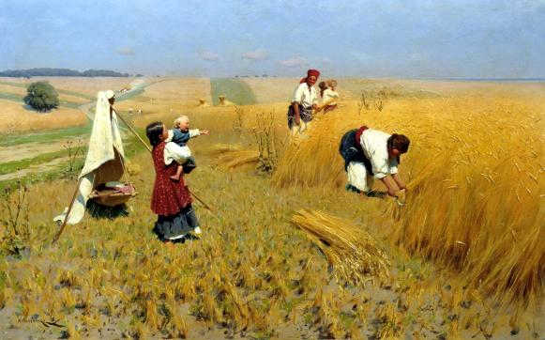
Українське мистецтво.
Живопис 19 століття
Пимоненко Микола Корнилович. Жнива в Україні, (1896), полотно, олія — Волгоградський обласний музей образотворчих мистецтв

Slide 44
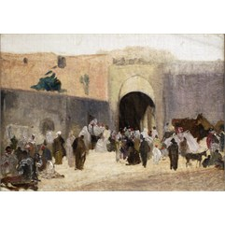
Українське мистецтво.
Живопис 19 століття
Будкевич Йосип-Казимир Костянтинович. «Єрусалим», 1894

Slide 45
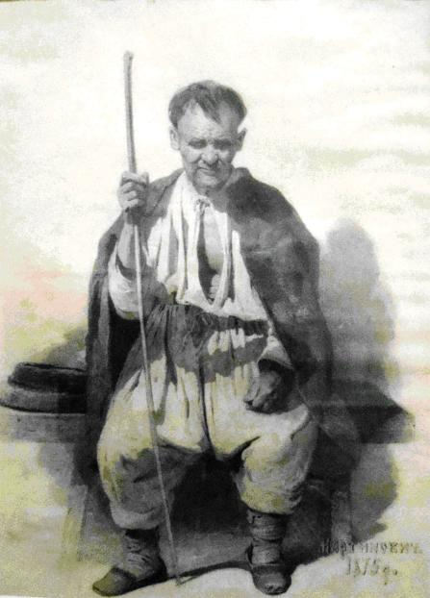
Українське мистецтво.
Живопис 19 століття
Мартинович Порфирій Денисович. Портрет Павла Тарасенка із села Кирилівка

Slide 46
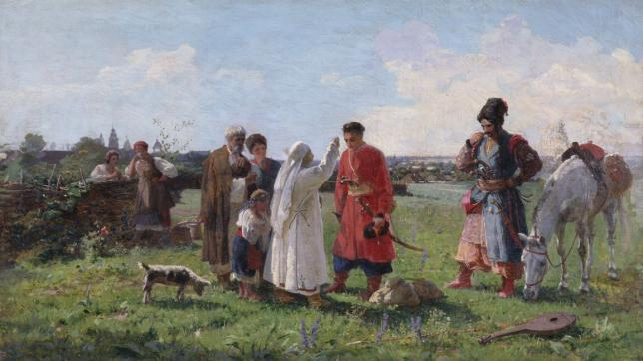
Українське мистецтво.
Живопис 19 століття
Сластіон Опанас Георгійович. Проводи на Січ, 1886

Slide 47
Українське мистецтво.
Живопис 20 століття
Трохи пізніше, ніж в Західній Європі в Україні на межі століть з'являються художники-імпресіоністи, які прагнуть передати у творах витончене відтворення особистісних вражень та спостережень. Яскравим представником цієї генерації малярів був Микола Бурачек, відомий картинами Дніпра та Києва.
Довгі роки мешкала під Харковом у селищі Нескучне жінка-маляр Зінаїда Серебрякова (1884–1967), багато творів якої присвячено українському селу та темам Сходу. Вона також належить до вітчизняних імпресіоністів. Після еміграції Серебрякова довгі роки мешкала у Франції та Бельгії. Частину робіт закордонного періоду майстрині передано в Київ.
Розвиток живопису в Україні у післяреволюційні роки на початку 20 століття проходив у боротьбі художніх течій і напрямів. Поряд з тими, хто стояв на позиціях традиційного реалізму, творили прихильники футуризму, формалізму (наприклад, розписи Василя Єрмилова Харківського партійного клубу). Крім масових агітаційних форм образотворчого мистецтва, помітного прогресу досягла станкова графіка та живопис. У галузі станкової графіки працювали Михайло Жук, Іван Падалка, Володимир Заузе. У живописі найвідомішими були полотна Киріака Костанді, Федора Кричевського, Олександра Мурашка. Георгій Нарбут оформив перші українські радянські книги та журнали «Мистецтво», «Зорі», «Сонце труда». У Західній Україні в перші післяреволюційні роки працювали Іван Труш, Антон Манастирський, Осип Курилас.
Добре відомі твори Миколи Самокиша на українську історичну тематику: «В'їзд Богдана Хмельницького до Києва 1648» (1929), «Битва під Жовтими Водами», «Абордаж турецької галери запорожцями» (1930), «Битва Івана Богуна під Монастирищем 1653» (1931), «Бій під Царичанкою 1709», «Похід запорожців на Крим» (1934), «Руйнування Батурина Меньшиковим», «Кость Гордієнко нищить драгунів Кемпеля», «Битва Максима Кривоноса з Яремою Вишневецьким» (1934), «Царські жандарми везуть Шевченка у заслання» (1938) та ін.

Slide 48
Українське мистецтво.
Живопис 20 століття
Київський художній інститут (нині Національна академія образотворчого мистецтва і архітектури) став справжнім центром авангардного образотворчого мистецтва. Сюди в цей час повертається всесвітньовідомий Казимір Малевич — засновник абстрактного супрематизму, в якому зображення складалося зі сполучень найпростіших геометричних фігур. Значний вплив на творчість Малевича, за його власними словами, справили культура і побут українського села, але він пішов далі від мистецтва села.
Яскравою сторінкою став український авангард початку 20 століття, представлений іменами художників Олександра Богомазова, Михайла Бойчука, Анатолія Петрицького та ін. Михайло Бойчук започаткував новий напрям монументального мистецтва 20 століття — неовізантизм, поклавши в його основу органічне поєднання традицій давньоруського іконопису з конструктивними особливостями візантійського живопису. На жаль, багато видатних художників (Михайло Бойчук, Василь Седляр, Іван Падалка та ін.) були знищені комуністичним режимом в часи репресій.
Український живопис 60—80 років 20 століття, характеризувався негативними тенденціями партійного диктату соціалістичного реалізму, що насаджував народницький академічний стиль 19 століття, пропагандизм і догматичність. Крім того, згідно з гаслом про те, що мистецтво повинне бути зрозумілим «широким масам», на творчий експеримент, пошук нових форм була фактично накладена заборона. Водночас і далі творили такі видатні художники як Олексій Шовкуненко, Тетяна Яблонська, Садовського Віталія, Михайло Дерегус, Василь Касіян.
Сьогодні твори Тетяни Яблонської, Івана Марчука, Феодосія Гуменюка, Садовського Віталія, Андрія Чебикіна, Олександра Бородая та інших відомі далеко за межами України.

Slide 49
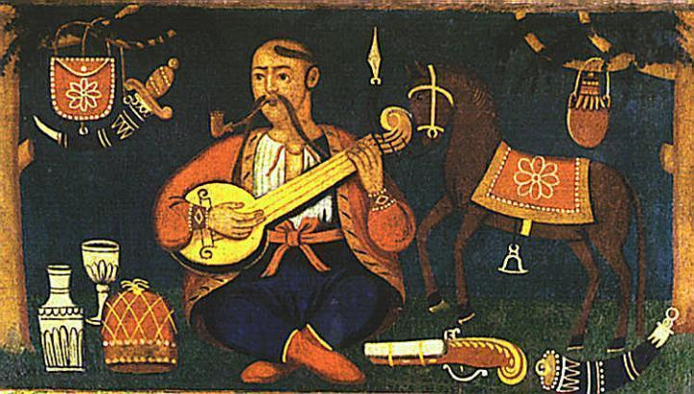
Українське мистецтво.
Живопис 20 століття
Коза́к Мама́й — ідеалізований образ козака та своєрідний духовний символ в Україні.

Slide 50
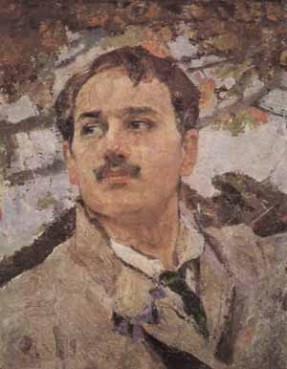
Українське мистецтво.
Живопис 20 століття
Федір Кричевський (1879–1947), автопортрет

Slide 51
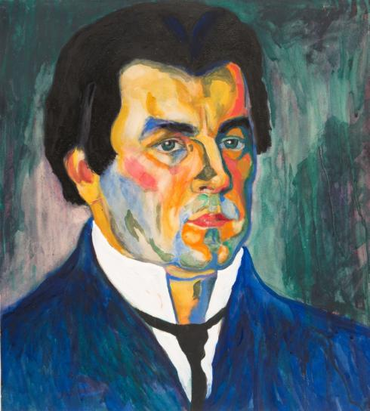
Українське мистецтво.
Живопис 20 століття
Казимір Малевич (1878–1935), автопортрет, 1908 або 1910-11

Slide 52
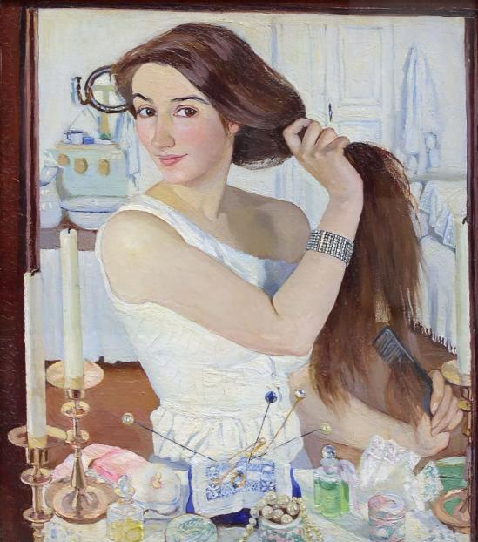
Українське мистецтво.
Живопис 20 століття
Зінаїда Серебрякова (1884–1967), автопортрет «За туалетом», 1909

Slide 53
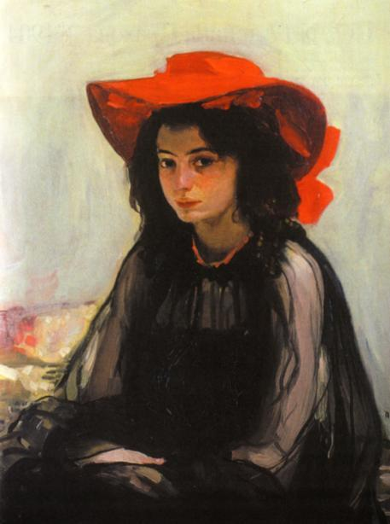
Українське мистецтво.
Живопис 20 століття
Мурашко Олександр Олександрович. Дівчина в червонім капелюшку

Slide 54
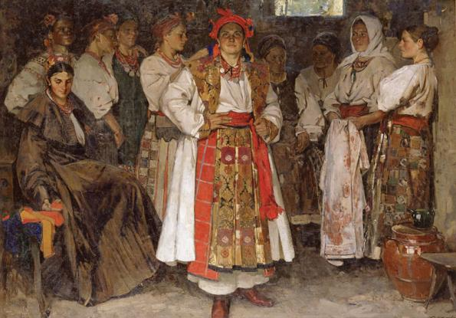
Українське мистецтво.
Живопис 20 століття
Кричевський Федір Григорович. «Наречена», 1910.

Slide 55
Українське мистецтво.
Народний живопис
Поряд із канонічним та академічним малярством ще з княжих часів в Україні розвивається унікальний жанр «народної картини». Образи «Козака Мамая» та «Козака з бандурою» стали знаковими для українського мистецтва. Як елемент народного побуту, ці картини стали відображенням характеру та світогляду простого українського народу.
20 століття подарувало ціле гроно талановитих майстрів народного живопису, які у своїй творчості розвивають барвисті й фантастичні образи, породжені уявою та реалізовані за законами стилістики народного малярства 18—19 століть і українського декоративного розпису. Це Ганна Собачко-Шостак, Параска Власенко, Наталя Вовк, Параска Хома, Марія Приймаченко, Никифор Дровняк, Катерина Білокур, Іван Сколоздра та ін.

Slide 56
Дякую за увагу

